Slide 1
中間発表
PM １１４２０１６ 井上乃祐
１２４２００５ 石井康之
１２４２１０５ 三浦泰介

Slide 2
プロジェクトの背景
ユーザは商工会議所の役員で，
津田沼近辺のラーメン屋の更なる発展を望む

Slide 3
プロジェクトの目的
グーグルマップの利用で目的地に到達できる
津田沼近辺のラーメン屋を
手軽に検索できる
１ポイント工夫
アプリを作成

Slide 4
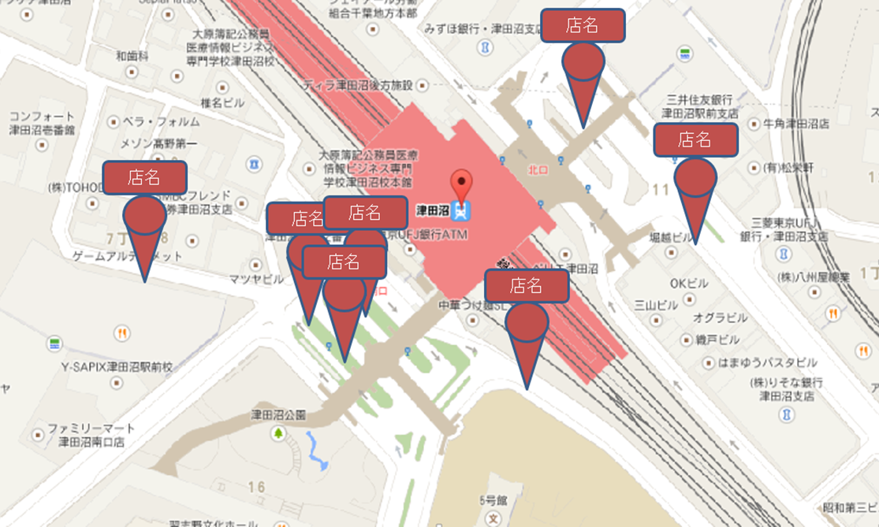

Slide 5
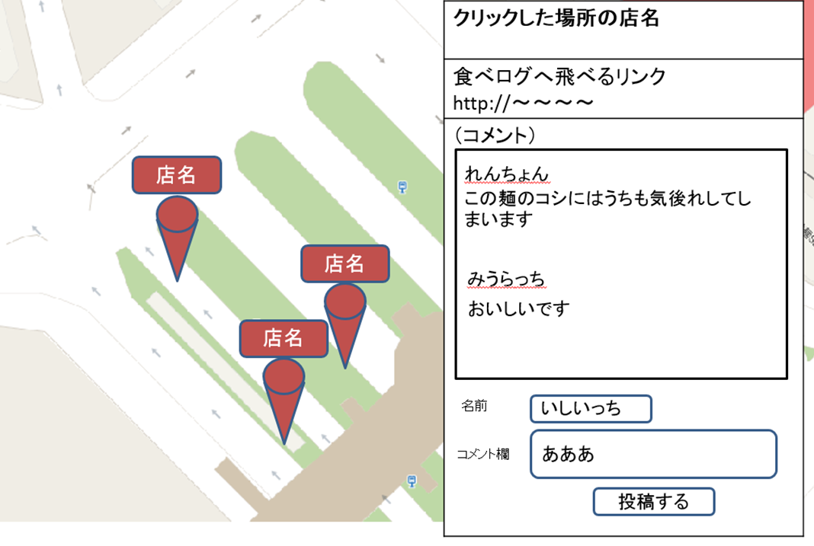

Slide 6
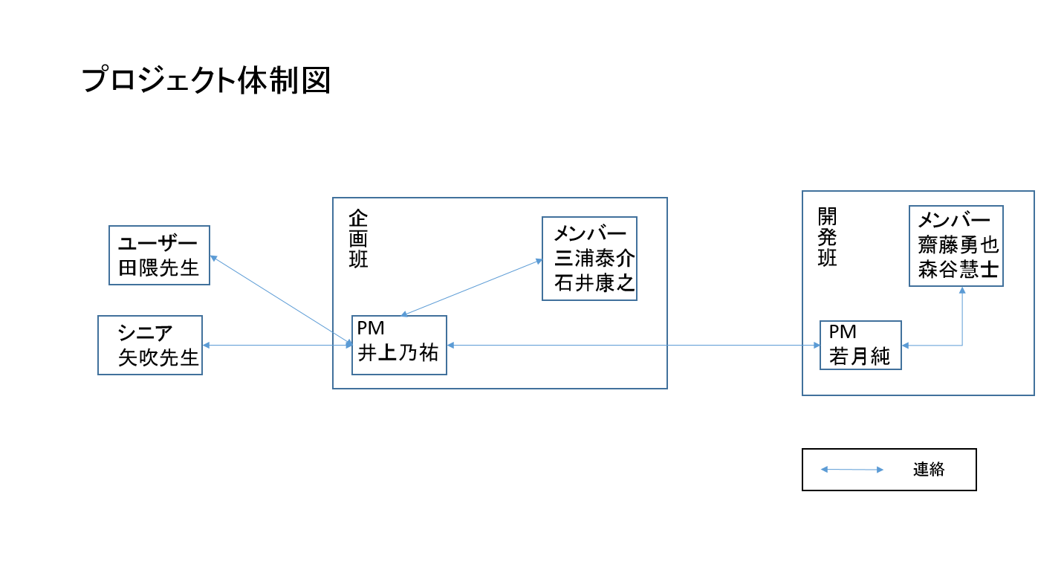

Slide 7
プロジェクトの目標
品質 コスト
納期 リスク対策

Slide 8
品質目標
システムの主要要求
１：地図を表示させる機能
２：１の地図上にラーメン屋の店名とピンを立てる機能
３：２のピンを選択したラーメン屋に対するコメントや，食べログへ飛べるリンクを表示させる機能
成功基準
テスト報告書の合格

Slide 9
コスト目標
予定しているコスト以内に収める
成功
300時間以内にプロジェクトを完遂する

Slide 10
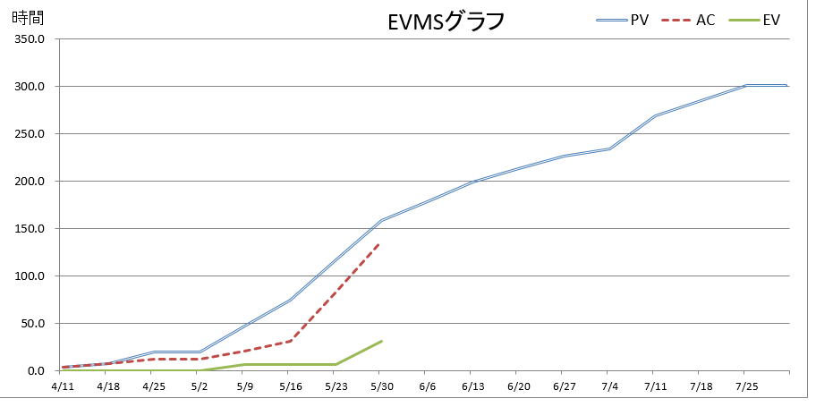
EVM

Slide 12
納期目標
期限内にアプリの作成を終わらせる
成功基準
期限内に作成終了する

Slide 13
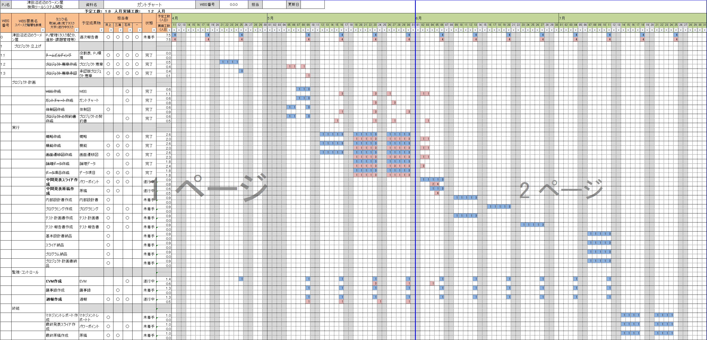
ガントチャート

Slide 14
リスク対策目標
対策
・３日毎に現在の完成具合を開発者と設計者が直接会う機会を設け，その場で確認する．
・PHPの教本以外に参考書を用意する．
・負荷がかからないよう仕事の量を平等にする
想定されるリスク
・開発者の意図と設計者の意図の相違
・開発者の技術不足
・開発者と設計者の過労

Slide 15
反省と今後の方針
反省
・後回しにしすぎた． →期限を守る
・全員の進捗報告をしなかった． →現状方向を週一回行う
・仕事の割り振りができてなかった． →ガントチャートをうまく使いこなす
今後の方針
・成果物のイメージを一致させる
・リーダー同士で話し合う機会を設ける

